Slide 1

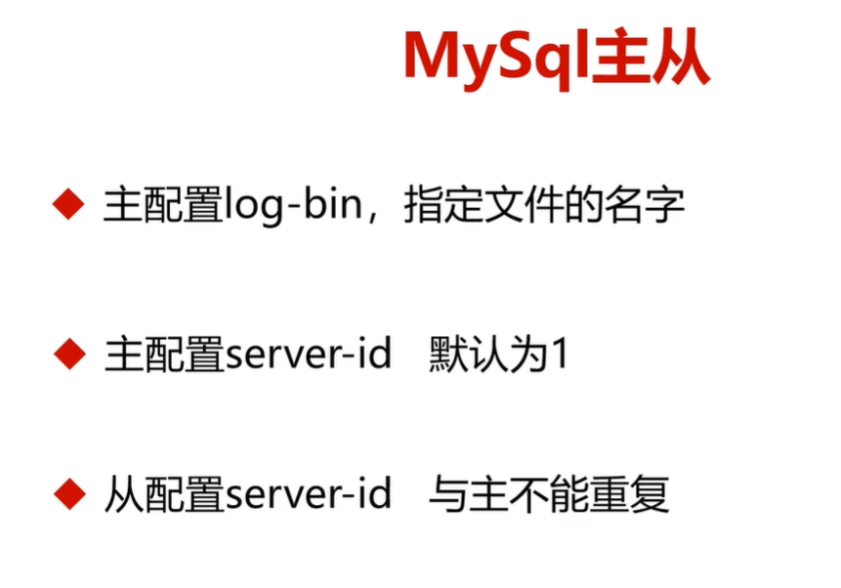
MySql主从配置

Slide 2
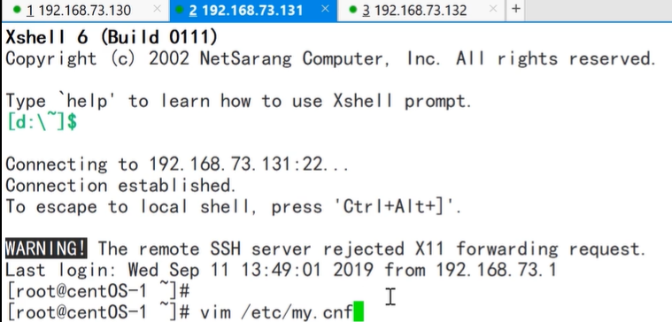
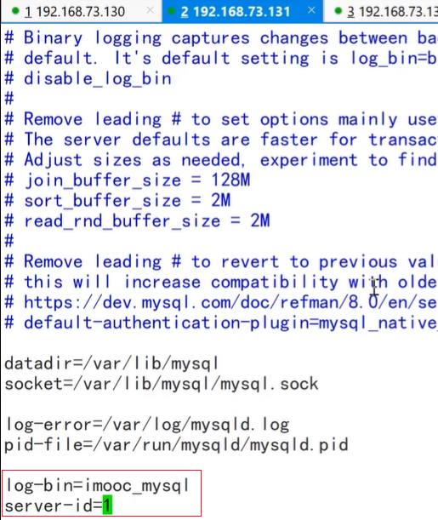
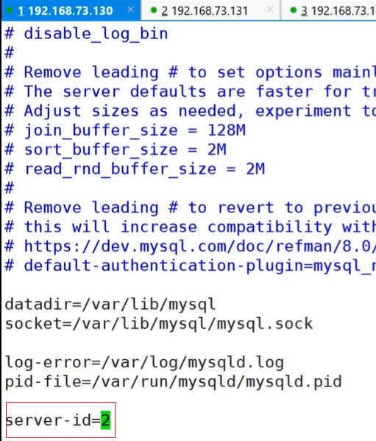
重启MySQL
131数据库作为主库
130数据库作为从库

Slide 3
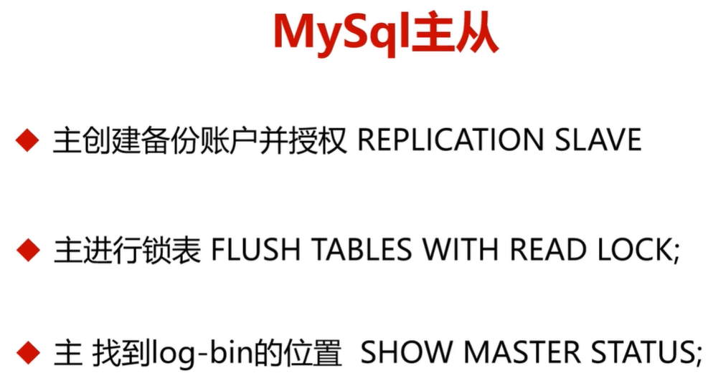

Slide 4
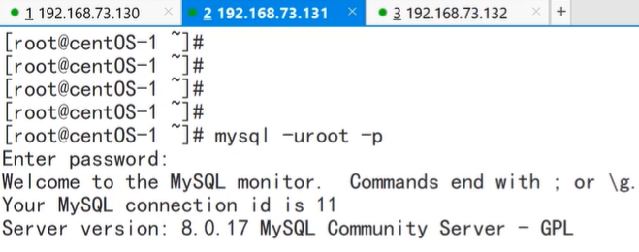

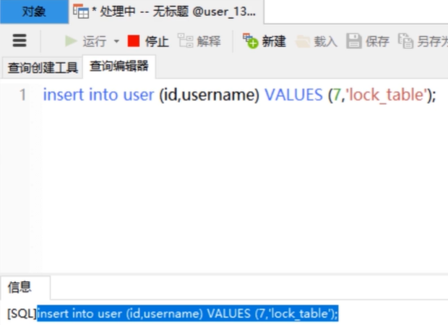


主库插入数据锁表
创建账号并授权
主库找到 log-bin 的位置

Slide 5
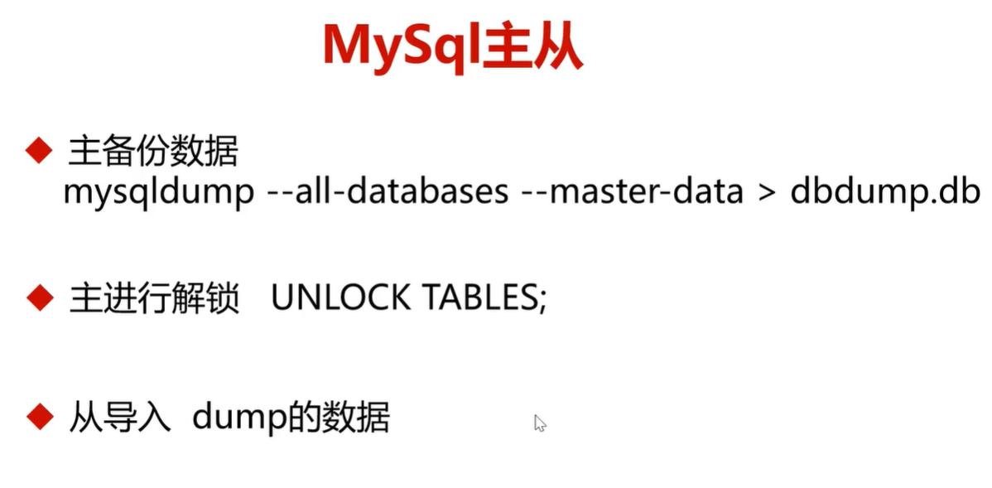

Slide 6







导出备份文件
导入备份文件
数据同步成功

Slide 7

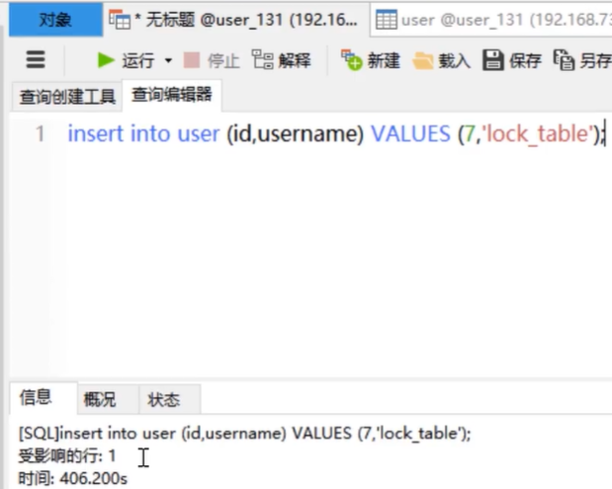
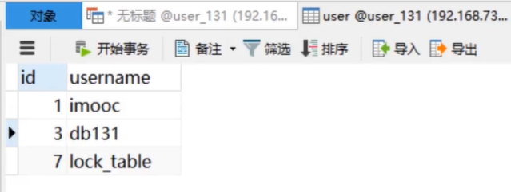

释放锁
数据插入成功
130数据库数据未同步成功

Slide 8
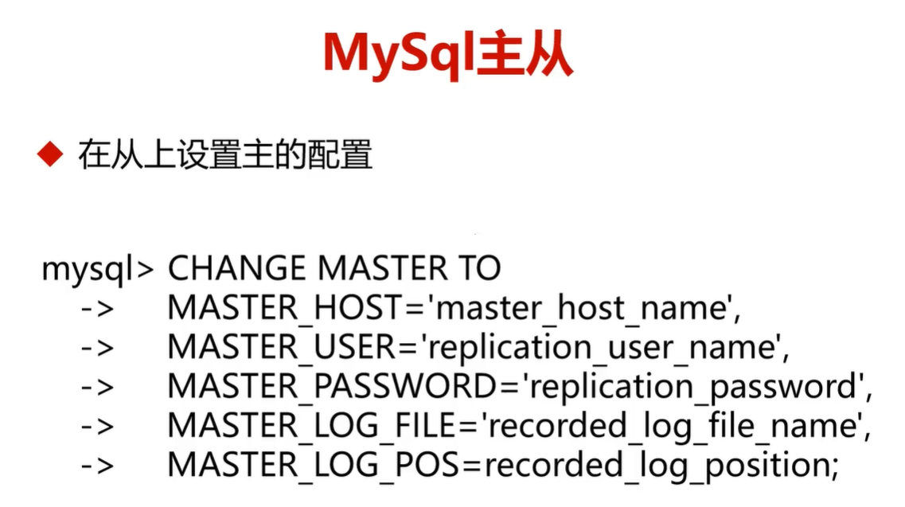

读取主库的log-bin日志记录

Slide 9

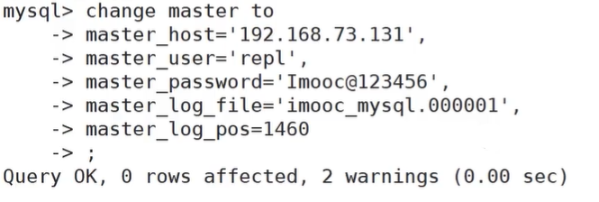


从库130设置配置
从库130开启同步
测试数据同步成功

Slide 10
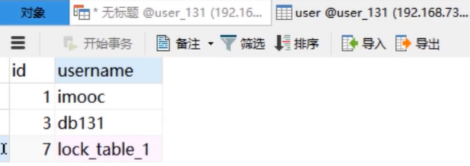

主库131修改数据
从库130同步修改数据

